Slide 1

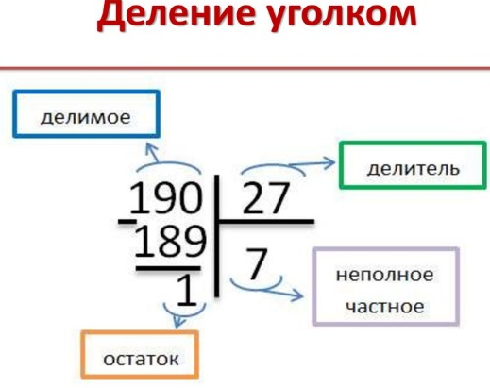
МАТЕМАТИКА
5
КЛАСС
Тема:
РЕШЕНИЕ
ЗАДАЧ

Slide 2

ПРОВЕРКА САМОСТОЯТЕЛЬНОЙ РАБОТЫ
244. Выполните деление с остатком:
а) 398 : 13 = 30 (ост. 8)
б) 271 : 18 = 15 (ост.1)
в) 1342 : 43 = 31(ост.9)
г) 5620 : 67 = 83 (ост.59)
д) 33 655 : 234 = 143 (ост.193)
е) 10 354 : 233 = 44 (ост.102)

Slide 3
ЗАДАНИЯ ДЛЯ САМОСТОЯТЕЛЬНОЙ РАБОТЫ
245. У Ширин было 5 000 сумов. Найти наибольшее число пачек мороженого, стоящего 450 сумов, которое можно купить на эти деньги? Сколько при этом денег останется ?
Решение: 5000 : 450 = 11(ост.50)
Ответ: купит 11 пачек мороженого и 50 сум останется
246. Найдите такое число, чтобы при делении его на:
а) 44 получилось в частном 39 и 36 в остатке
Решение: 44 ∙ 39 + 36 =1752 Ответ: 1 752
б) 123 получилось в частном 66 и 100 в остатке
Решение: 123 ∙ 66 + 100 = 8218 Ответ: 8 218

Slide 4
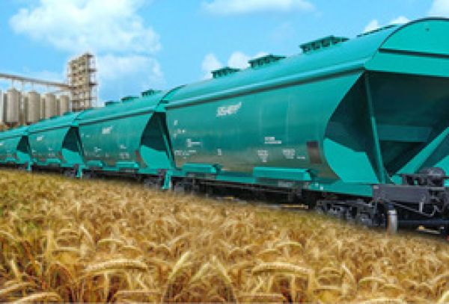


ПРИМЕНЯЕМ
247. 770 тонн урожая зерна надо доставить по железной дороге на мукомольный завод. В каждый
грузовой вагон помещается 60 т зерна. Сколько грузовых вагонов понадобится для доставки на завод всего урожая? Сколько зерна будет погружено в последний вагон?
1 вагон – 60 т. зерна 770 60
? вагонов – 770 т. зерна 60 12
Решение: 770 : 60 = 12 (ост.50) 170
Ответ: 13 вагонов , 120
50 т. в последний вагон. 50
$$−$$
$$−$$

Slide 5
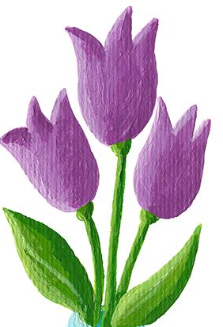



ПРИМЕНЯЕМ
248. Администрация школы приготовила для подарка выпускникам 370 цветов. Каждому выпускнику досталось по три цветка, а один цветок оказался лишним. Сколько было выпускников школы?
1 вып.- 3 цветка 369 3
Приготовили- 370 цветков 3 123
1 цветок - лишний 6
? выпускников 6
Решение: 1) 370 – 1 = 369 (цв.) 9
2) 369 : 3 = 123 (вып.) 9
Ответ: 123 выпускника 0
$$−$$
$$−$$
$$−$$

Slide 6







РЕШЕНИЕ ЗАДАЧ
249. Заполните таблицу:
11
34
16
1
3080
2) 721 45
45 16
271
270
1
3) 43 ∙ 71 + 27 = 3080
43 3053
71 27
43 3080
301
3053
1) 837 73
73 11
107
73
34
$$−$$
$$−$$
$$×$$
$$+$$
$$−$$
$$−$$
$$+$$

Slide 7
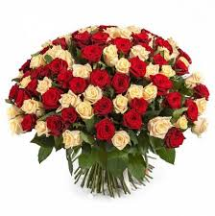


РЕШЕНИЕ ЗАДАЧ
250. К 55-летнему юбилею своей бабушки Ботир купил букет из 55 цветов. За букет Ботир заплатил 10 000 сумов. Продавец вернул ему сдачу 100 сумов. Сколько стоил один цветок?
55
180
440
440
0
$$−$$
55 цв. – отдал 10 000 сум
сдача – 100 сум
1 цв. – ?сум
Решение:
1) 10 000 - 100 = 9 900(сум) - за букет
2) 9 900 : 55 = 180 (сум) -1 цв.
Ответ: 1 цветок стоит 180 сум
$$−$$

Slide 8
РЕШЕНИЕ ЗАДАЧ
251. Найдите произведение удобным способом:
а) 39 ∙ 25 ∙ 4 = (25 ∙ 4) ∙ 39 = 100 ∙ 39 = 3 900
б) 134 ∙ 5 ∙ 20 = (5 ∙ 20) ∙ 134 = 100 ∙ 134 = 13 400
в) 33 ∙ 125 ∙ 8 = (125 ∙ 8) ∙ 33 = 1000 ∙ 33 = 33 000
г) 40∙239 ∙ 25 = (40 ∙ 25) ∙ 239 = 1000 ∙ 239 = 239 000
д) 56 ∙ 50 ∙ 20 = (50 ∙ 20) ∙ 56 = 1000 ∙ 56 = 56 000
е) 134 ∙ 250 ∙ 4 = (250 ∙ 4) ∙ 134 = 1000 ∙134 = 134000

Slide 9






РЕШЕНИЕ ЗАДАЧ
252. Выполните действия:
а) 130 536 : 444 – 5829 : 87 + 58 606 = 58 833
1) 130536 444 2) 5829 87 3) 294 4) 58606
888 294 522 67 67 227
4173 609 227 58833
3996 609
1776 0
1776
0
$$−$$
$$−$$
$$−$$
$$+$$
$$−$$
$$−$$
$$−$$

Slide 10






РЕШЕНИЕ ЗАДАЧ
б) 14 ∙ (3600 ∙ 18 – 239 200 : 46) = 834 400
1) 3600 2) 239200 46 3) 64800 4) 59600
18 230 5200 5200 14
288 92 59600 2384
36 92 596
64800 0 834400
$$×$$
$$−$$
$$−$$
$$×$$
$$+$$
$$−$$
$$+$$

Slide 11
РЕШЕНИЕ ЗАДАЧ
253. Верно ли выполнено деление с остатком?
а) 76 : 9 = 7 (oстаток 13) - верно
7 ∙ 9 + 13 = 63 +13 = 76
б) 20 : 7 = 2 (oстаток 6) - верно
2 ∙ 7 + 6 = 14 + 6 = 20
в) 54 : 15 = 4 (oстаток 1) - неверно
15 ∙ 4 + 1 = 60 + 1 = 61

Slide 12
РЕШЕНИЕ ЗАДАЧ
1 кг- 4500 сум Решение:
2 кг- 8500 сум 8500 : 2 = 4250 (сум) -1 кг
Где выгодней? 4250 < 4500
Ответ: второй порошок купить выгодней по цене 4250 сум

Slide 13
ЗАДАНИЯ ДЛЯ САМОСТОЯТЕЛЬНОЙ РАБОТЫ

